Slide 1
интернет - Портфолио
Умаровой Элизы Сахрудиновны
Воспитателя Государственного бюджетного дошкольного образовательного учреждения
«Детский сад № 109 «Ласточка» Г. Грозный

Slide 2
Общие сведения
Образование высшее :
ЧГУ квалификация менеджер по специальности ГМУ
ЧГПУ квалификация «Детский педагог-психолог»

Slide 3
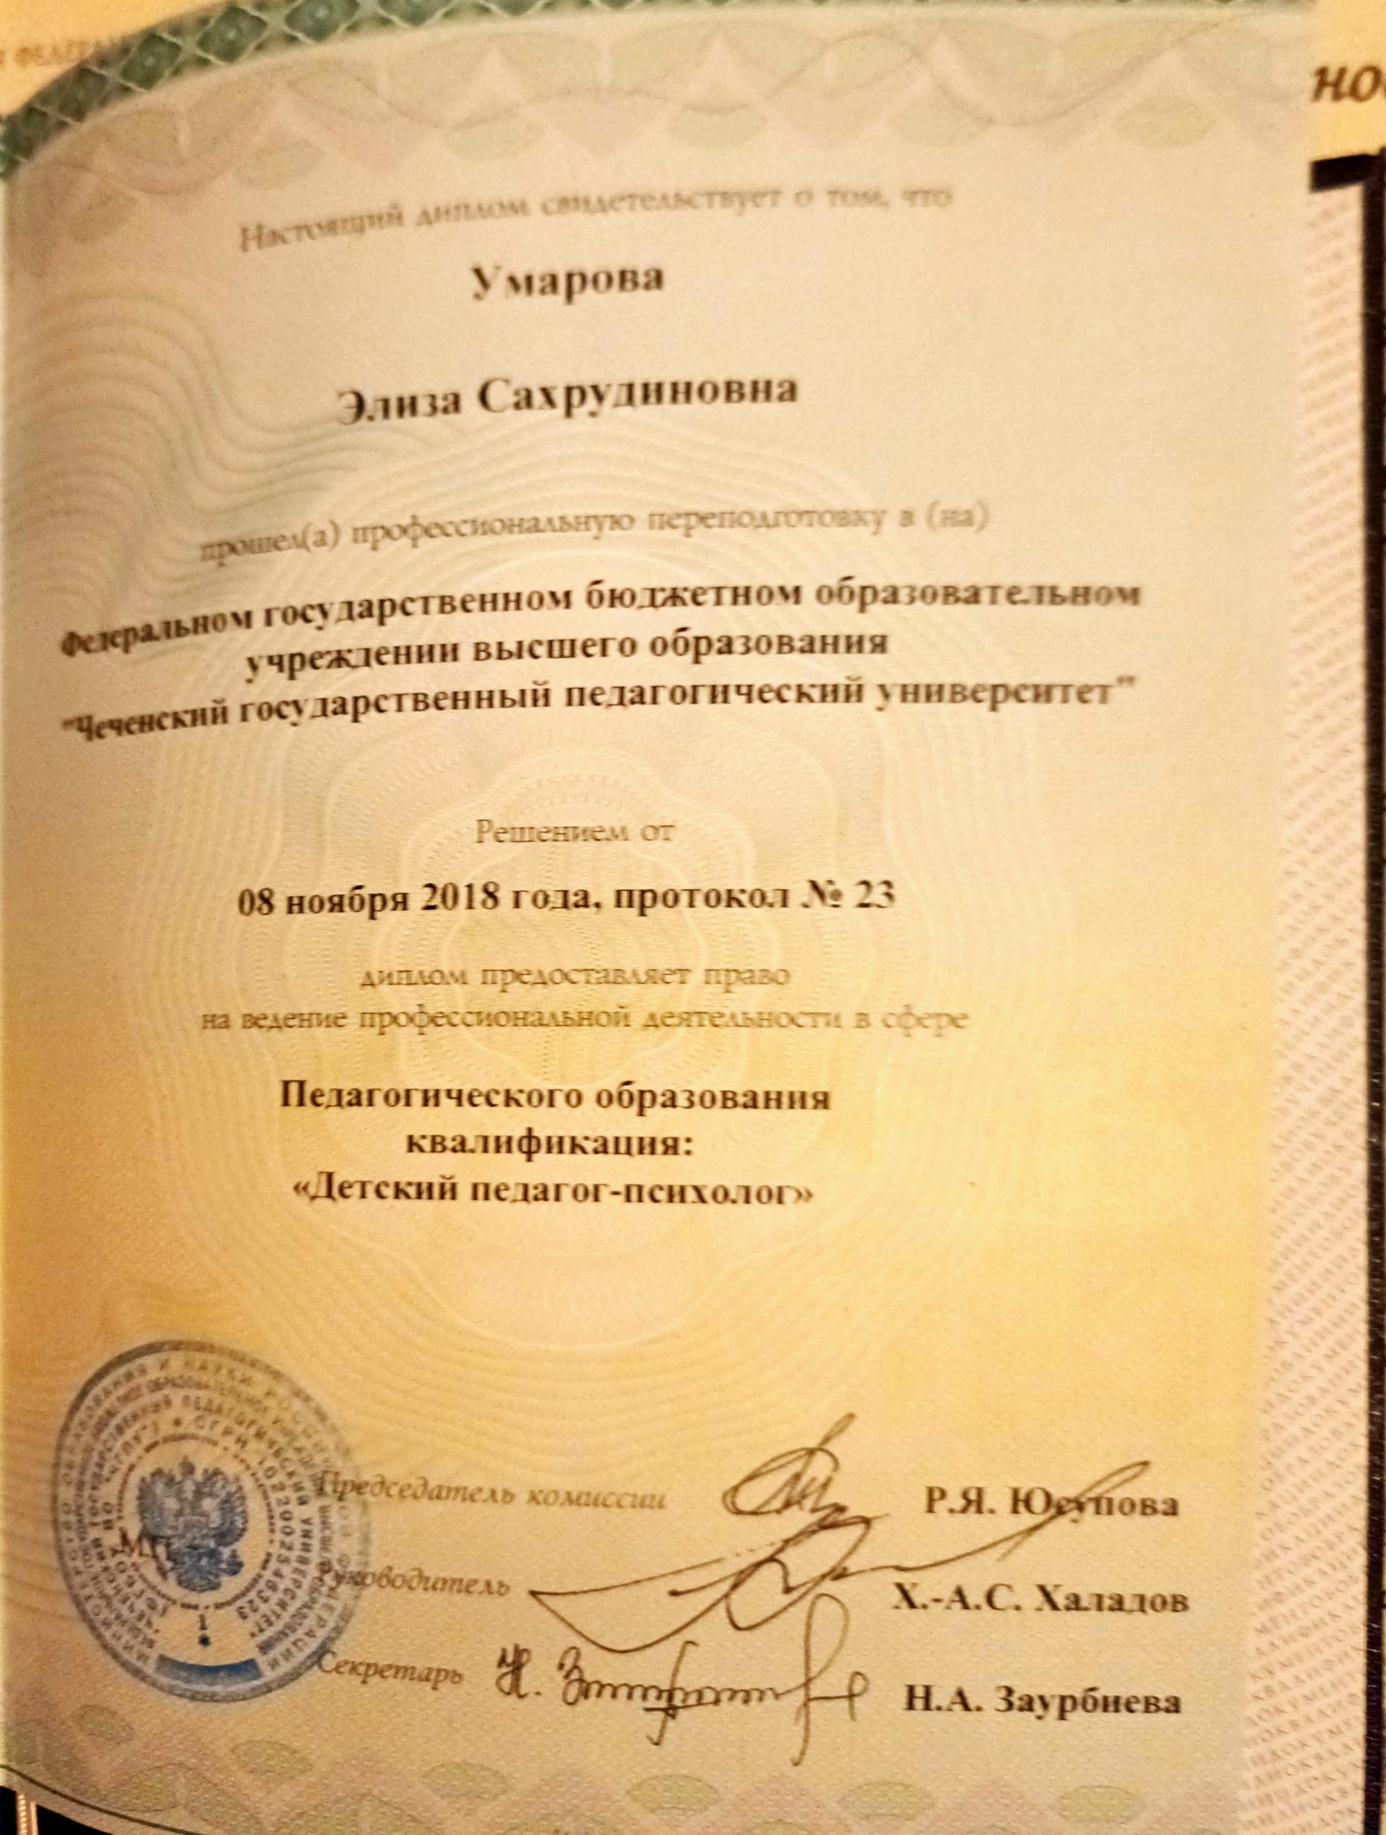
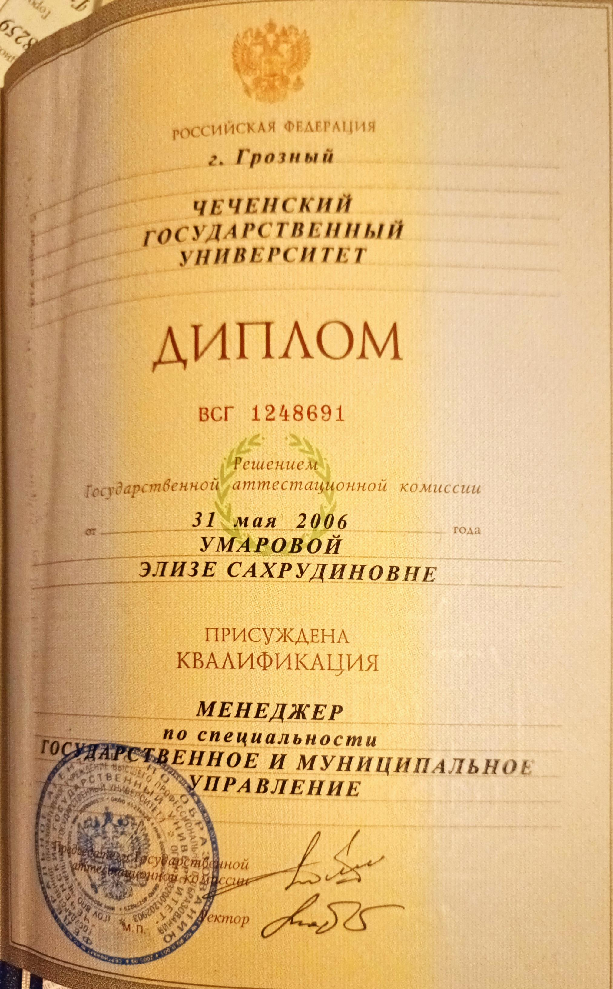
Образование

Slide 4
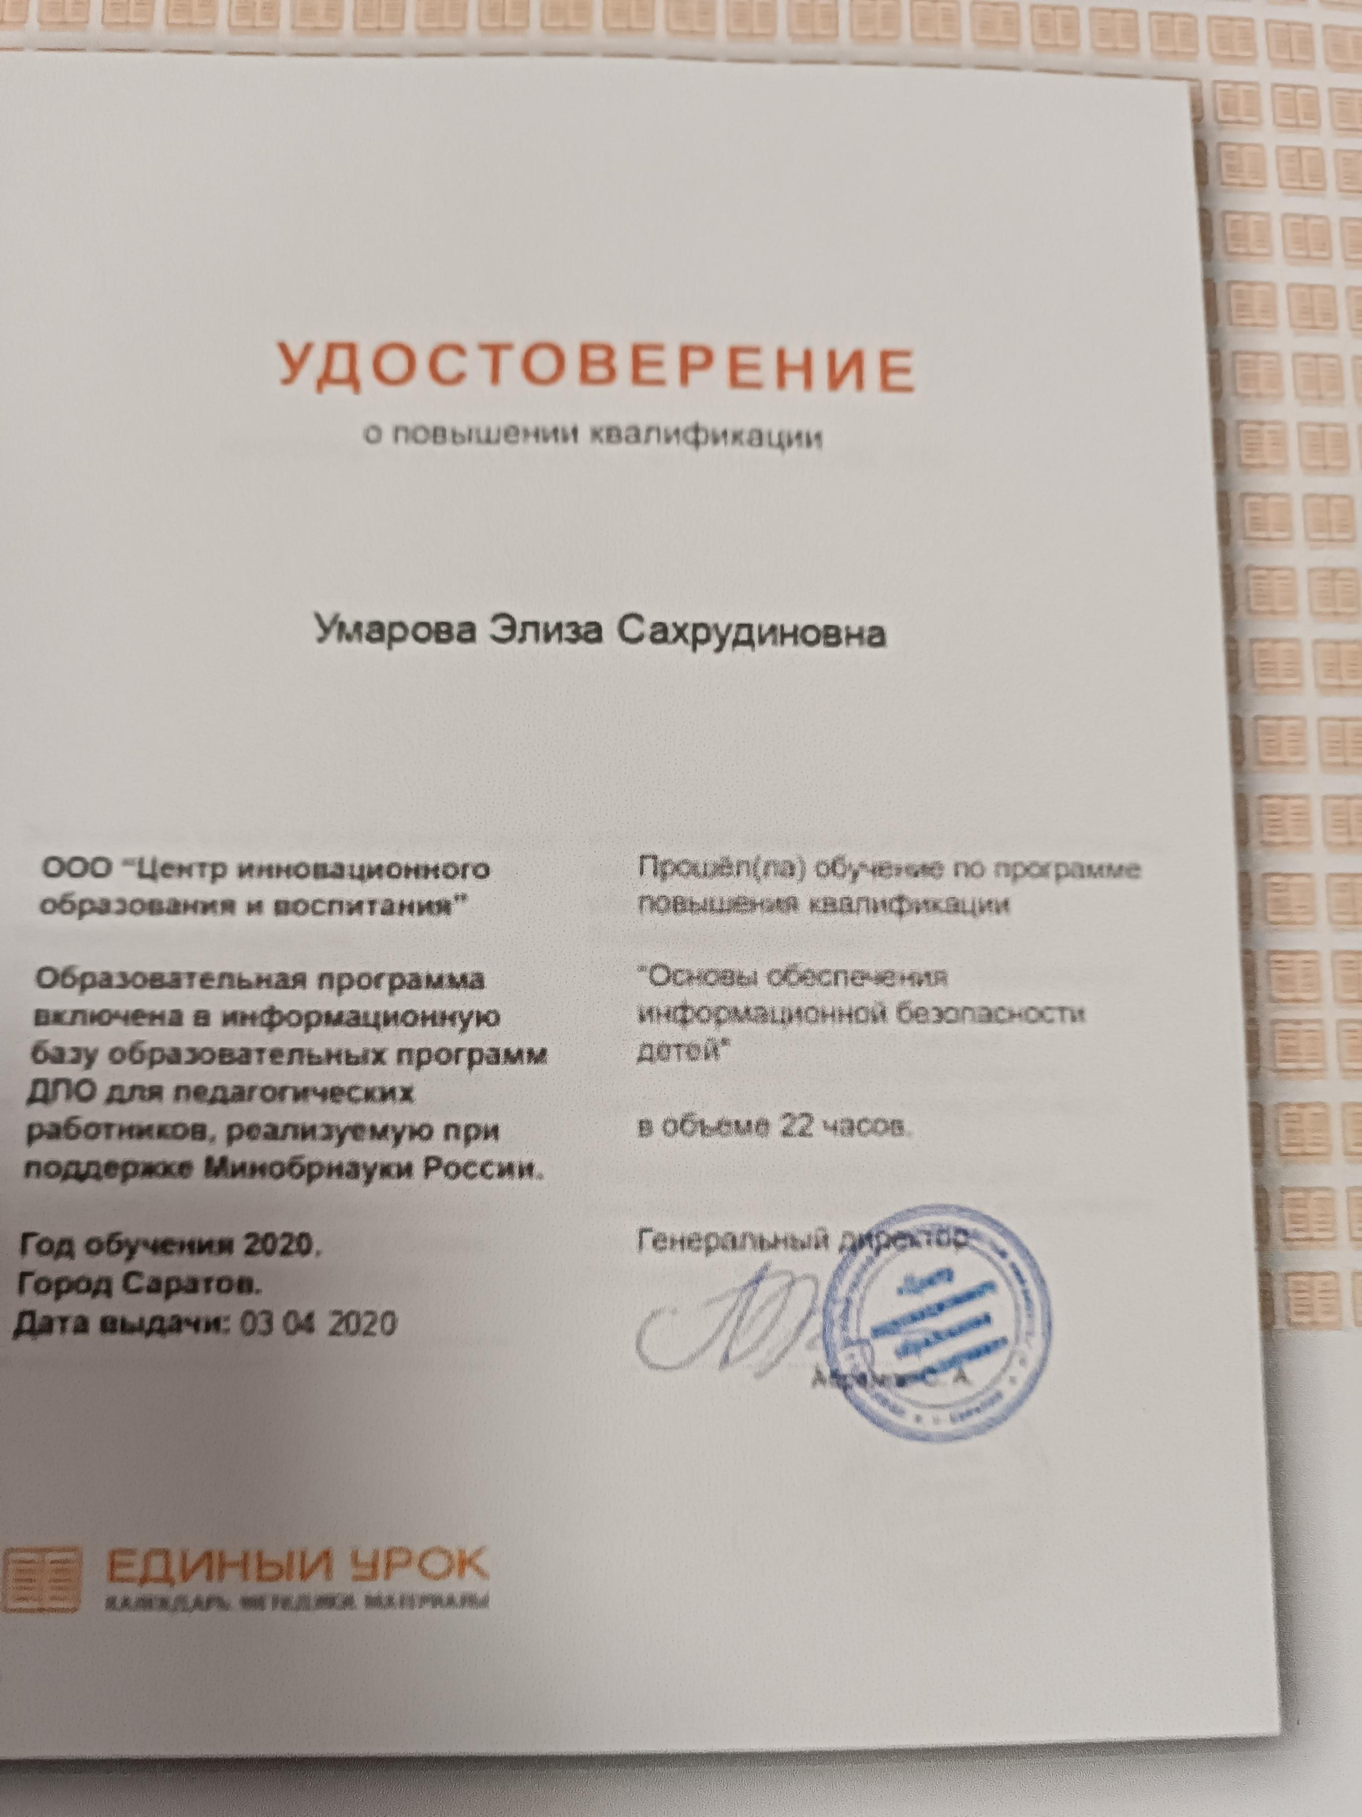
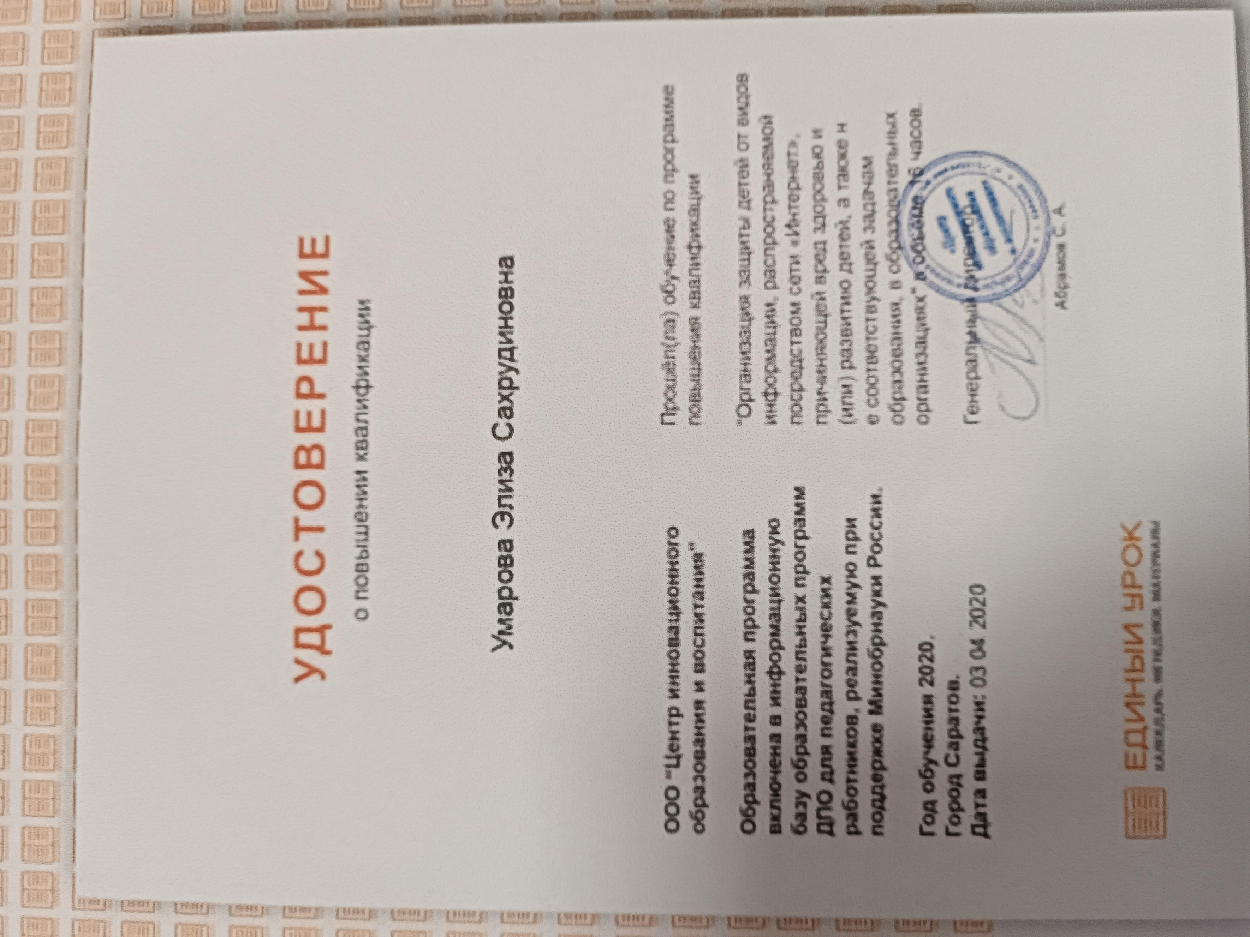
Курсы повышения квалификации

Slide 5
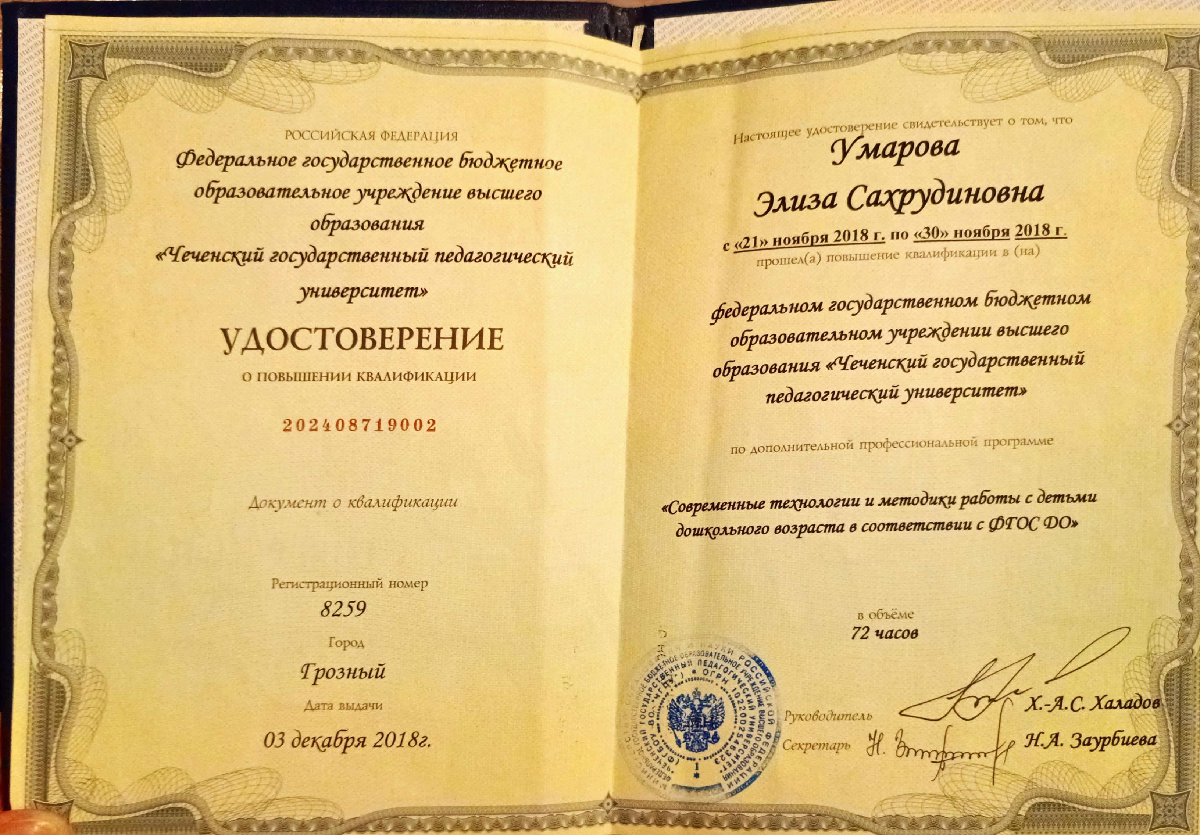
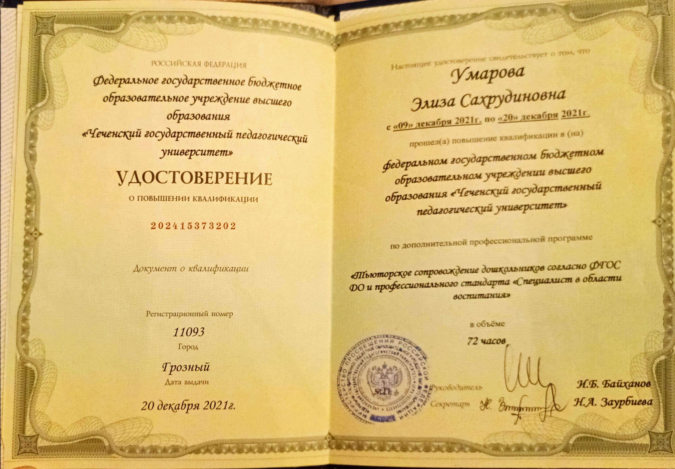
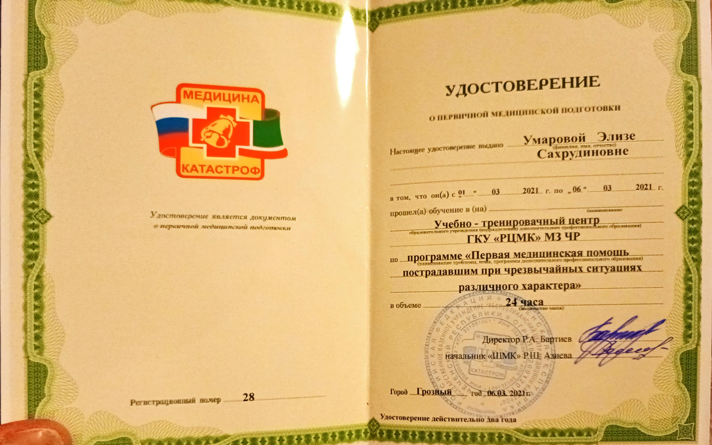
Дипломы , удостоверения

Slide 6
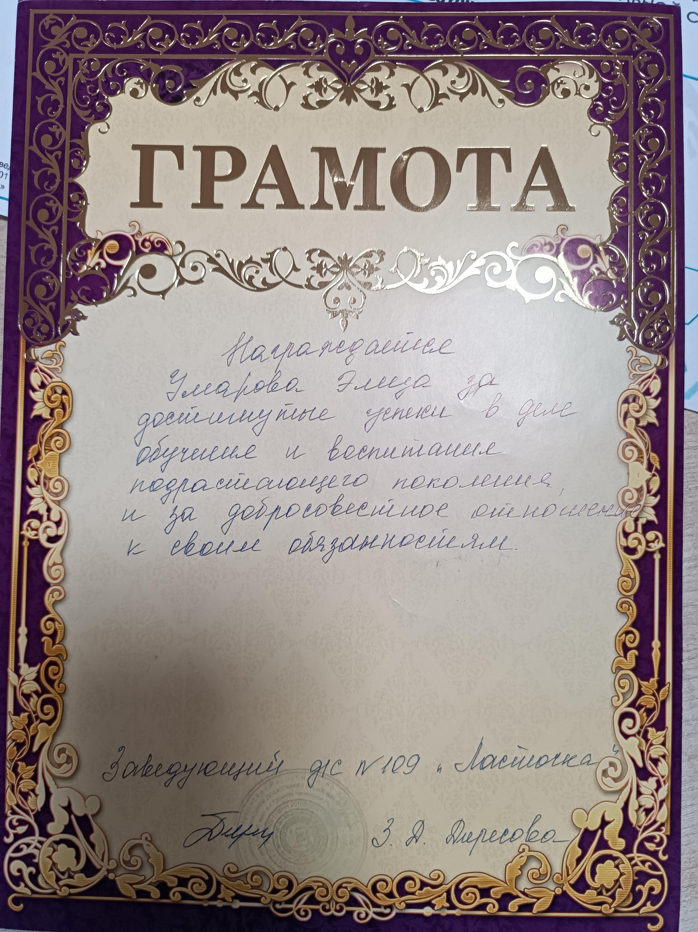
Мои достижения

Slide 7
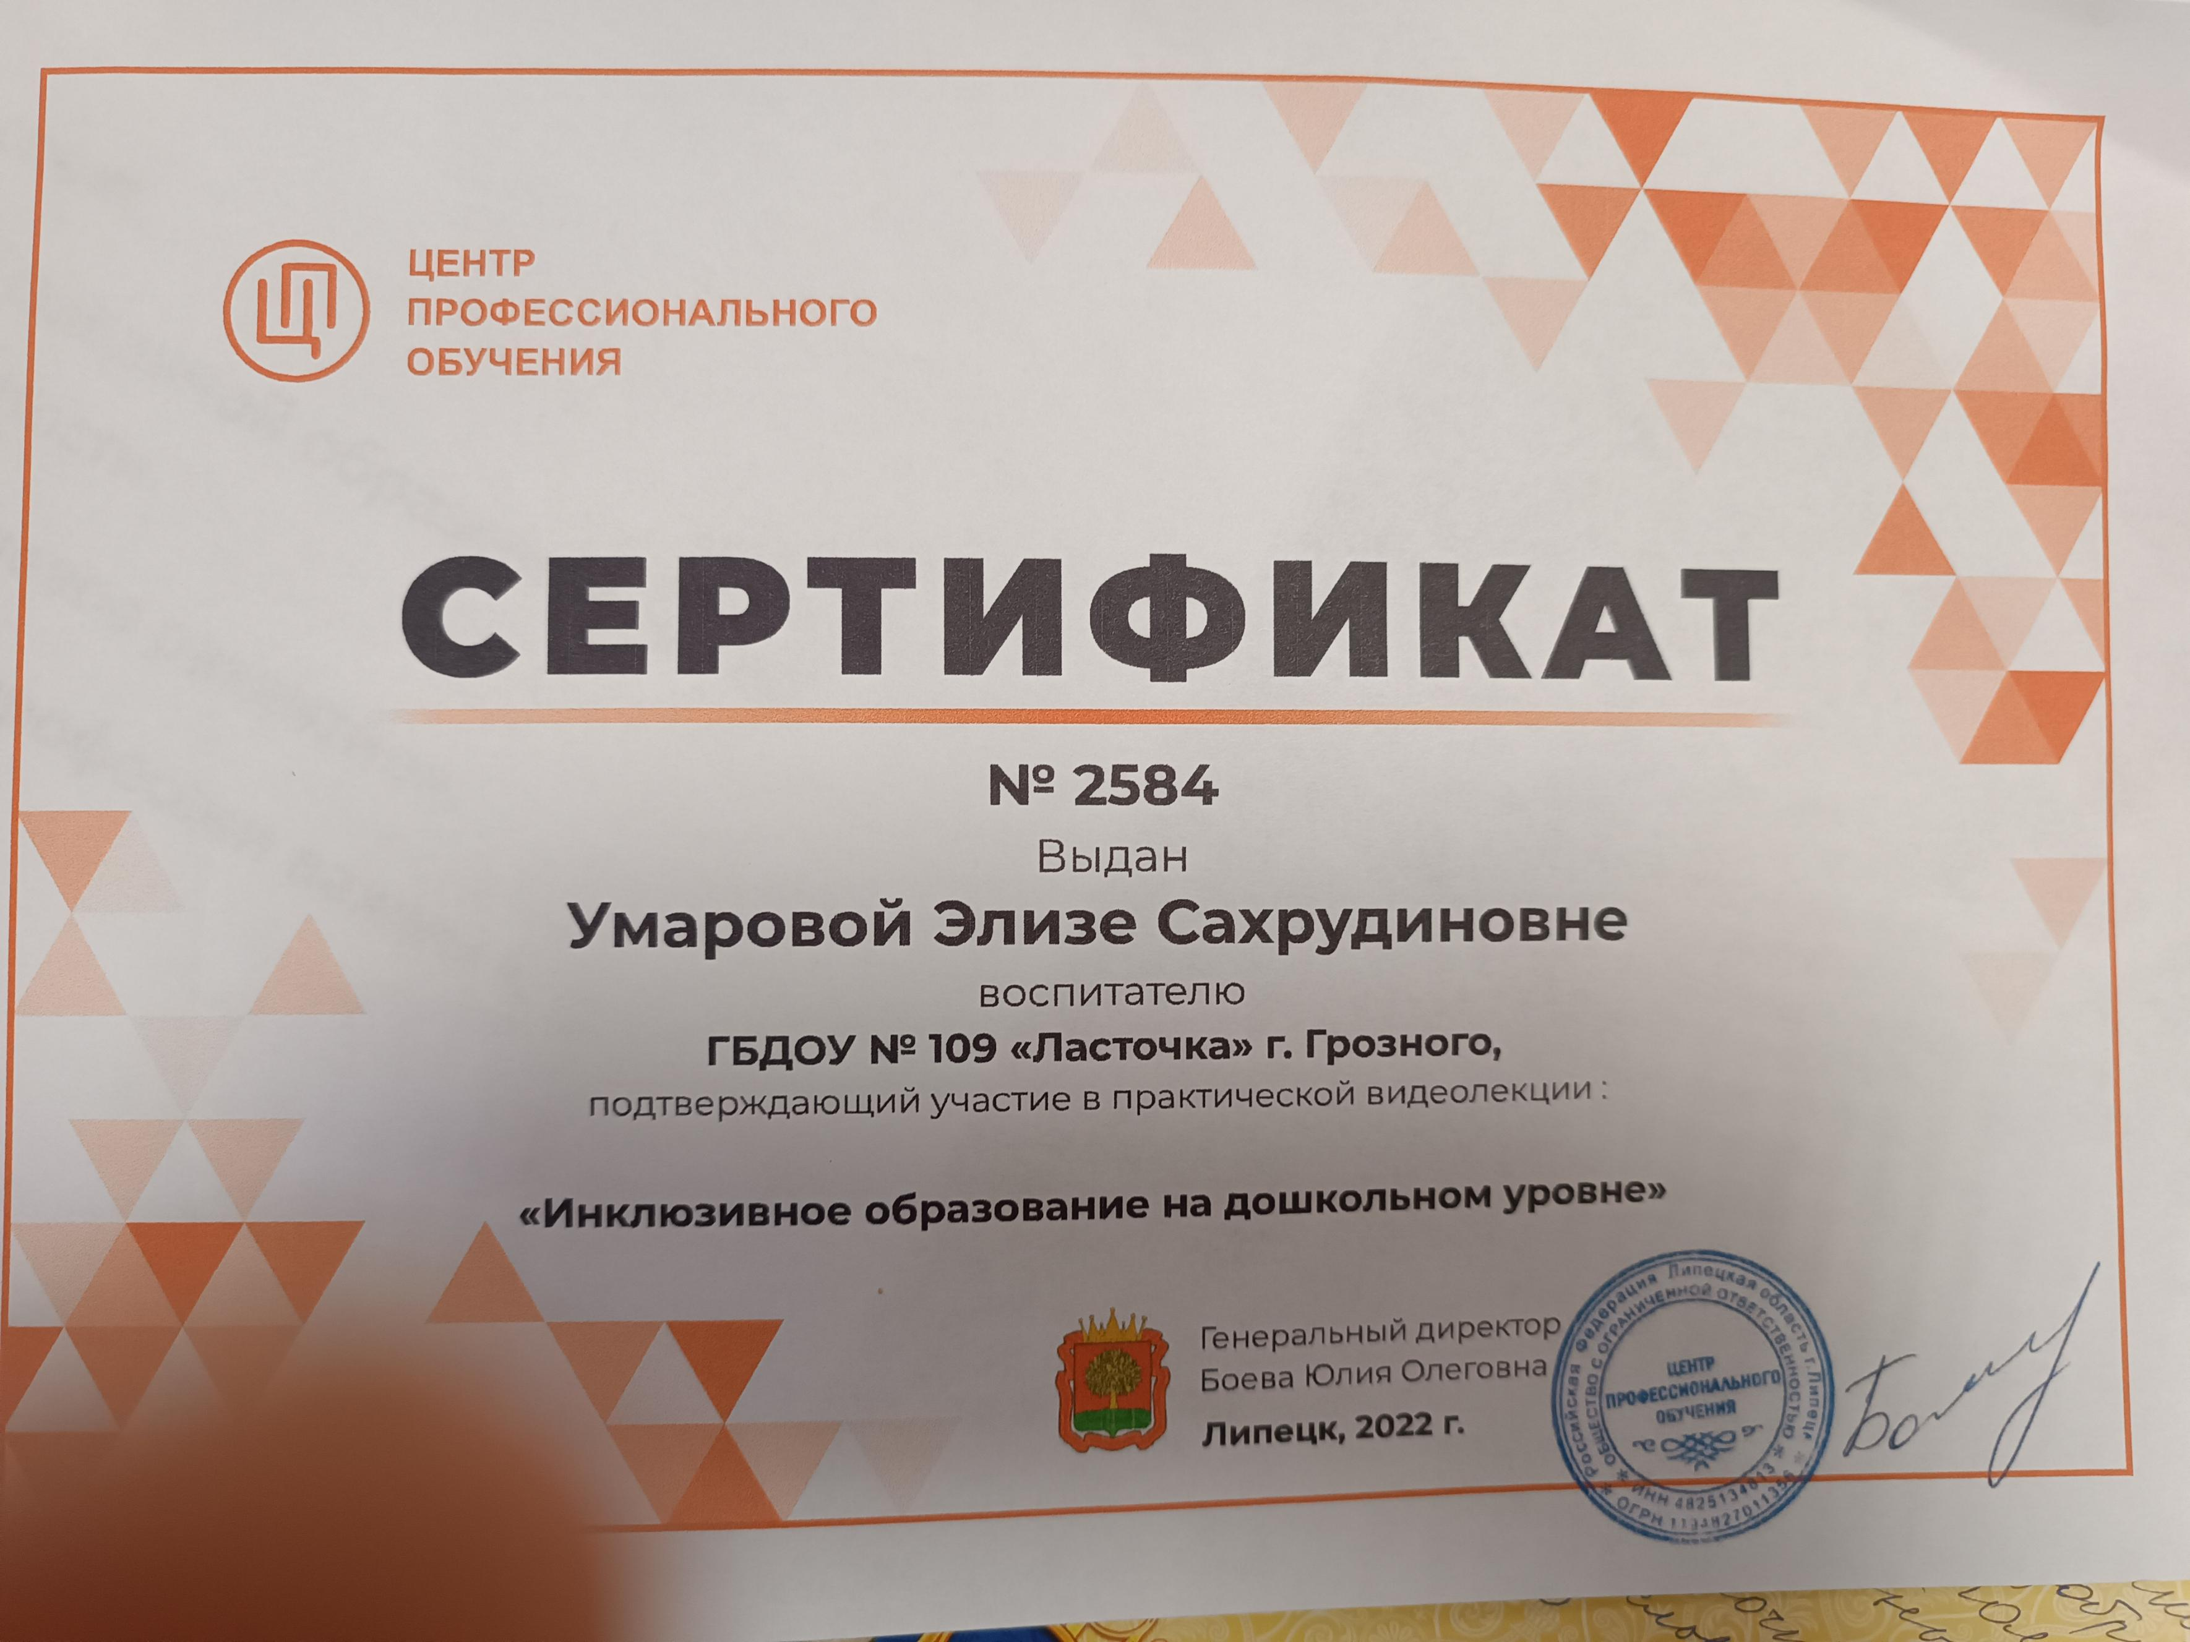

Slide 8
Принципы
-принцип создания непринуждённой обстановки-дети себя чувствуют комфортно,раскрепощенно. Им даётся возможность самим придумывать.ситуации,ставить задачи искать пути их решения;
-прнцик последовательности-усложнениевыполнения заданий от простого к сложному:
-принцип творческой направленности-созданиеусловий для сомовыражения ребенка,с учётом его индивидуальных и возрастных особенностей;
-коллективность деятельности –равноправное Участие каждого ребенка в игре.

Slide 9
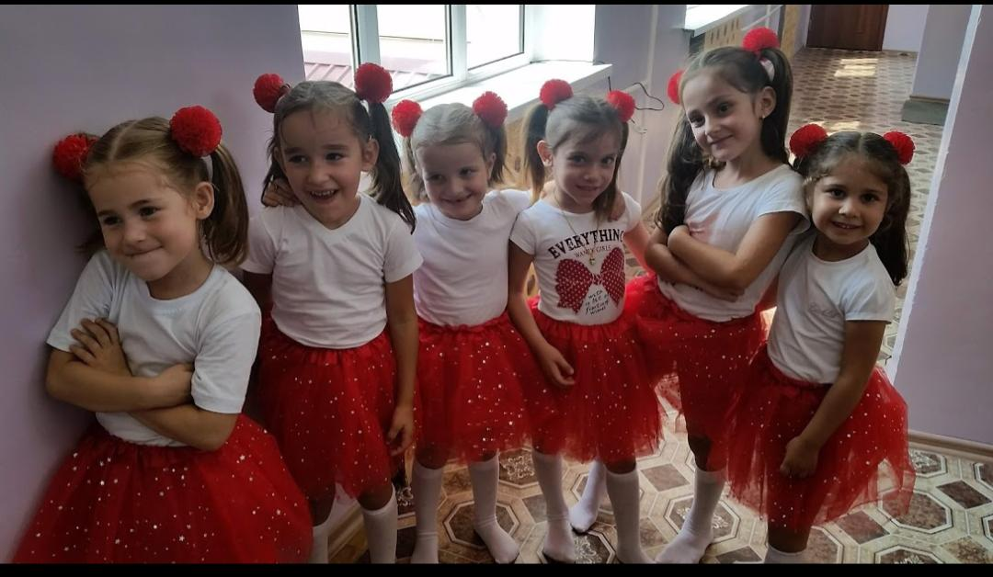
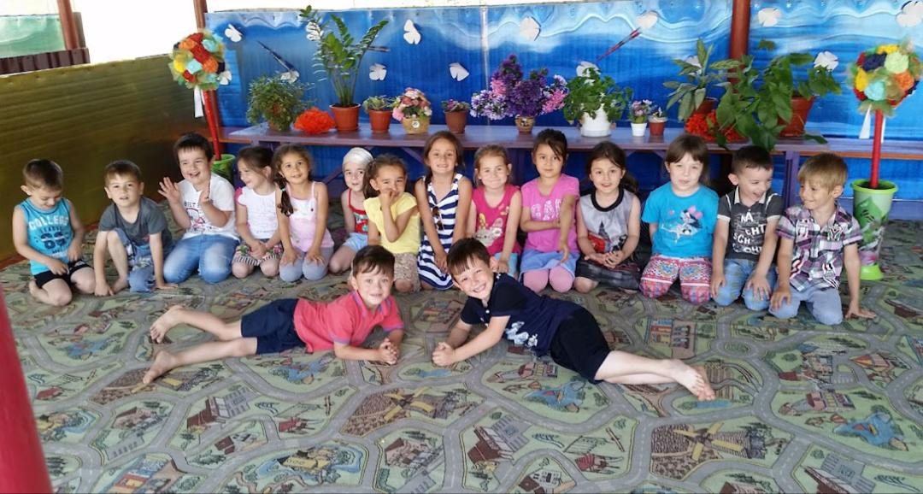
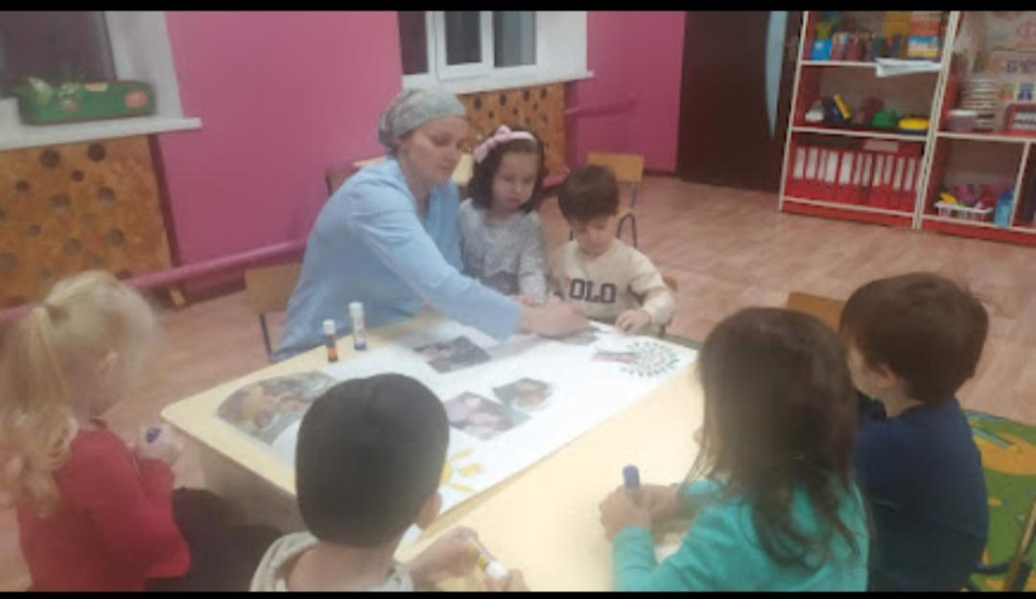
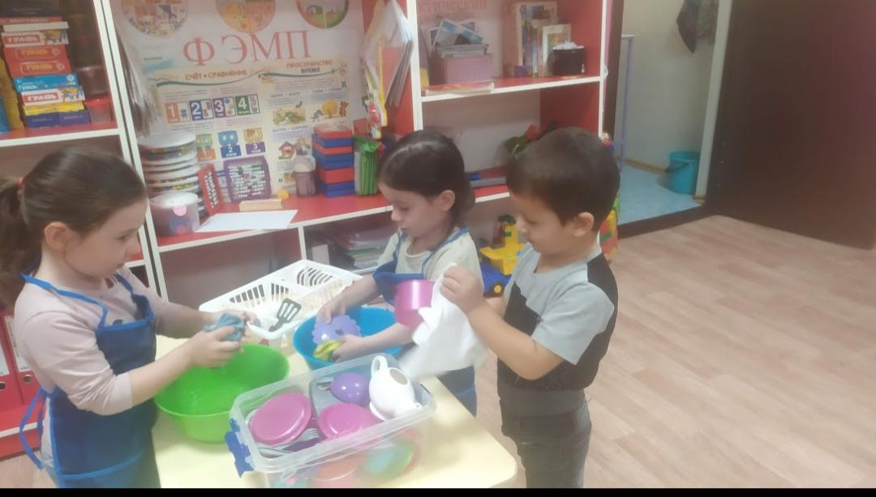
Жизнь в саду

Slide 10
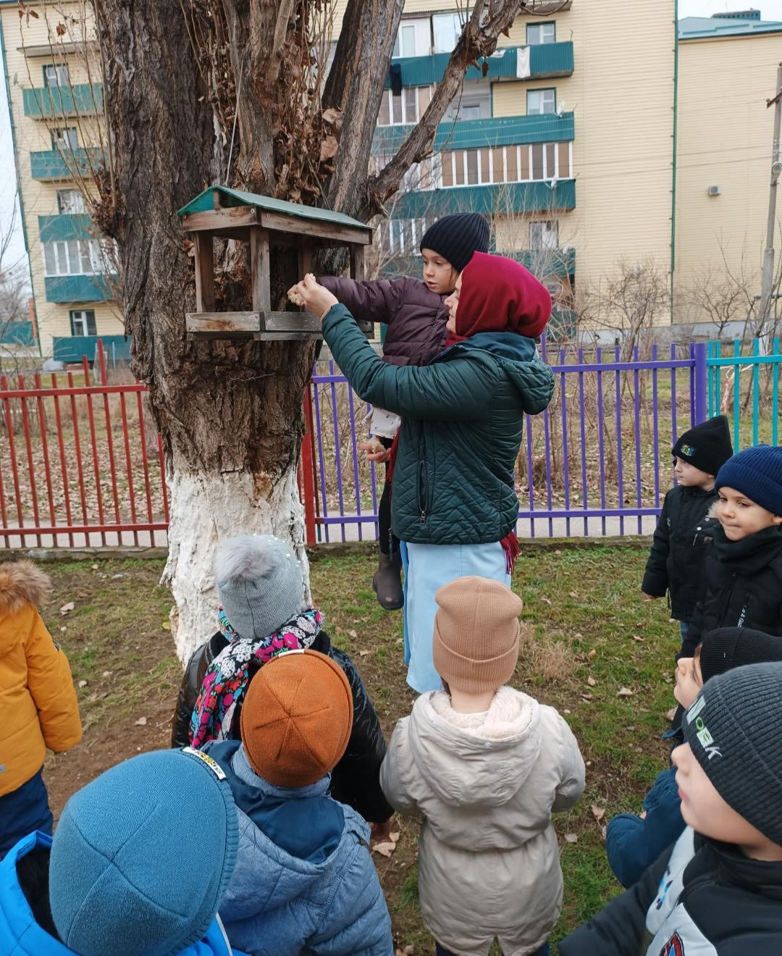
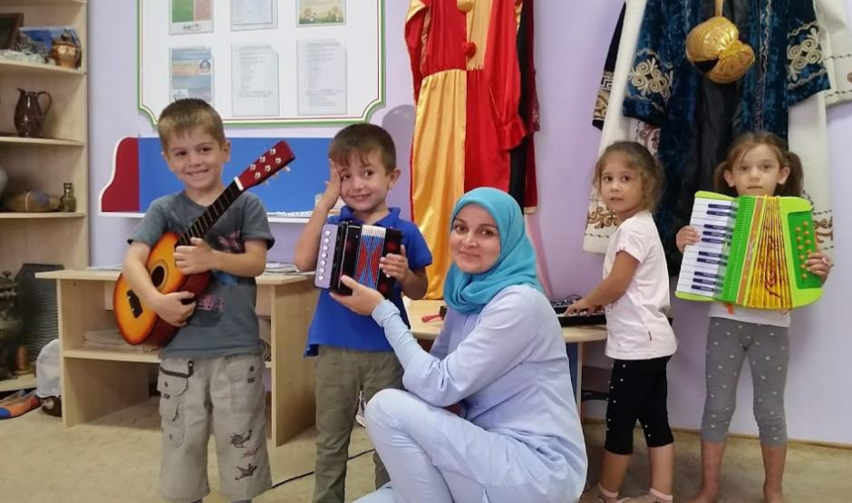
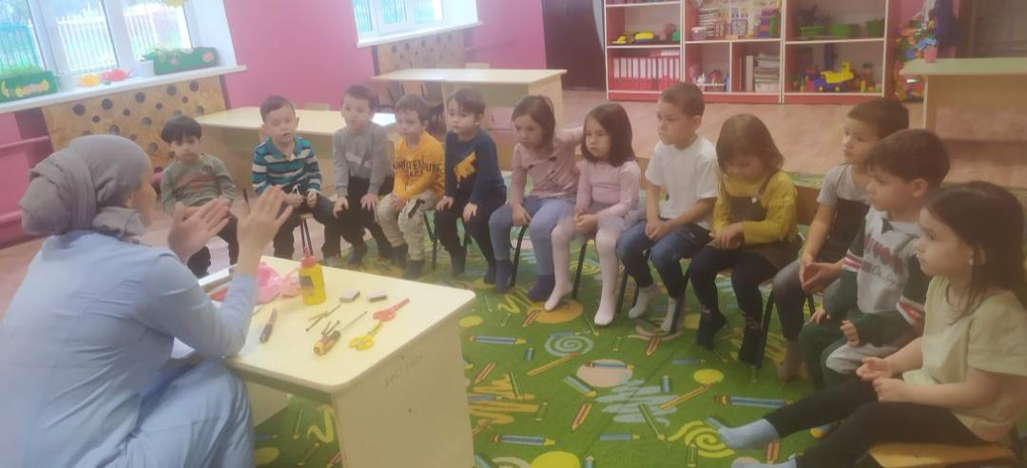
День за днем

Slide 11
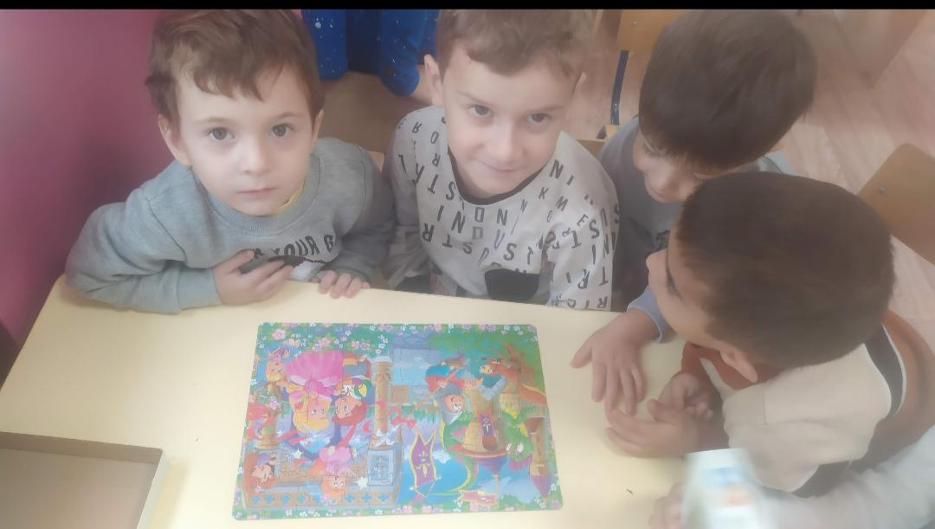
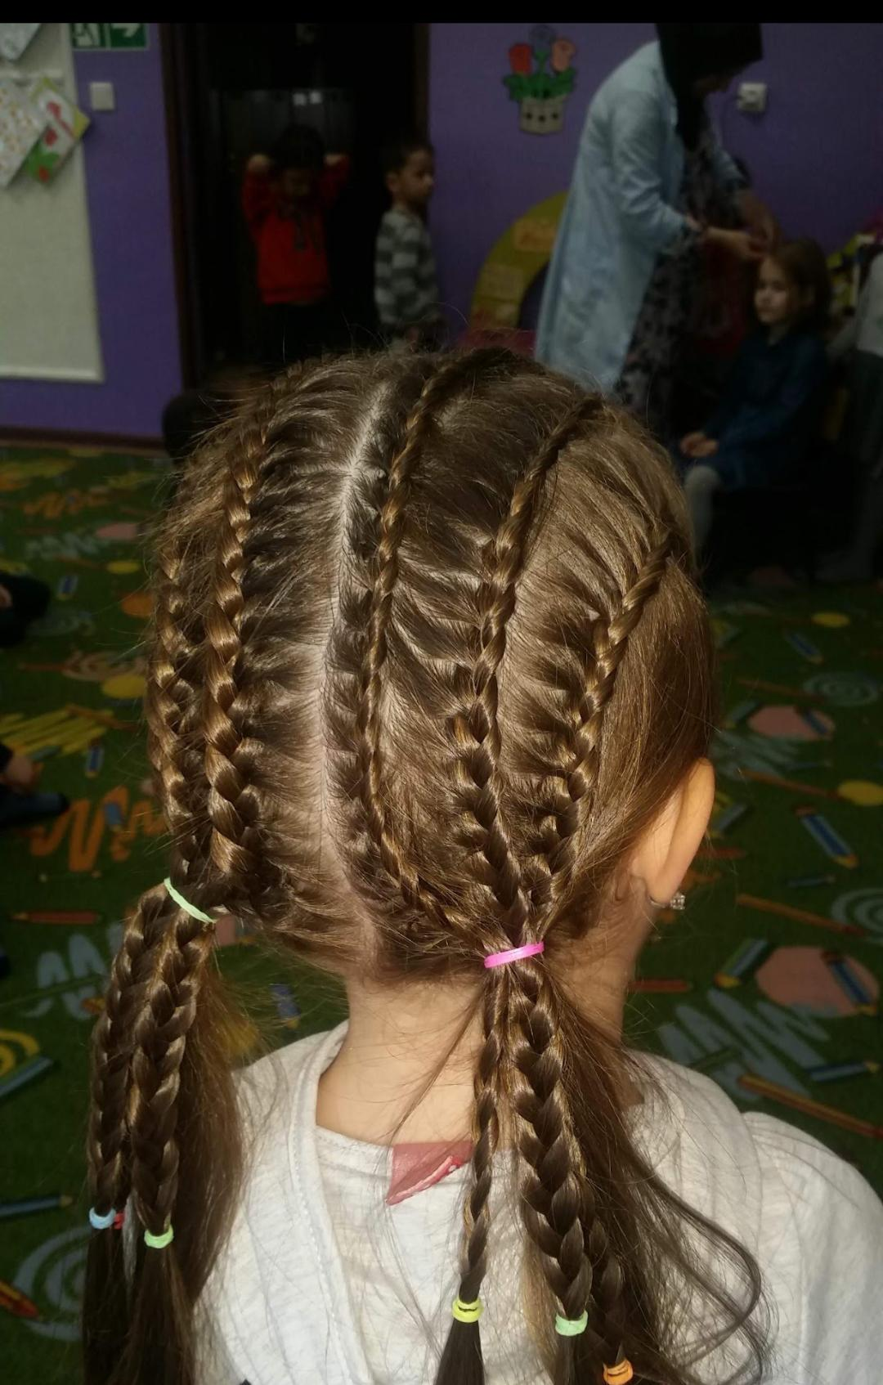
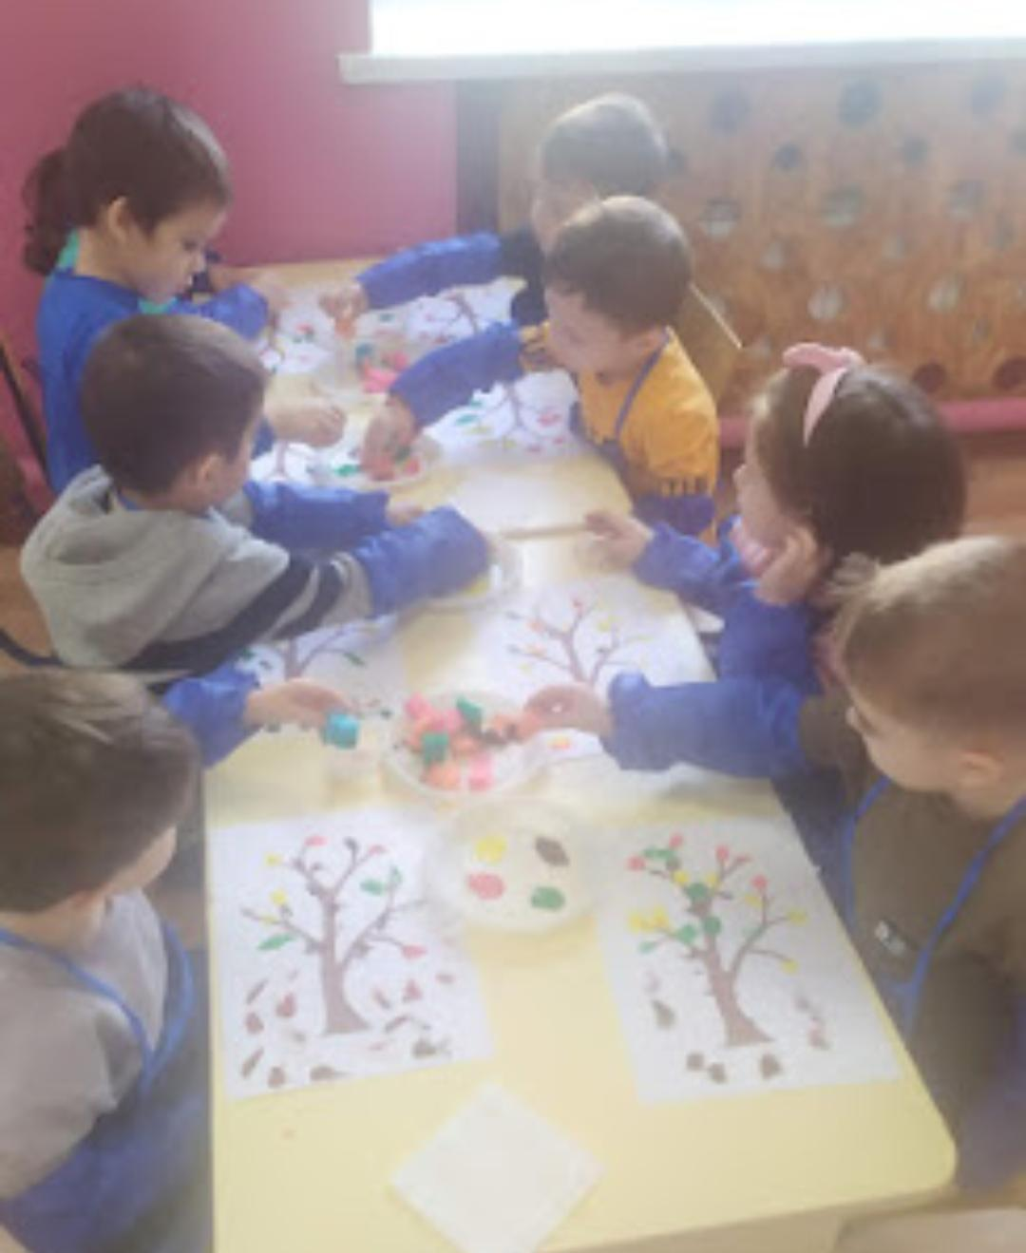
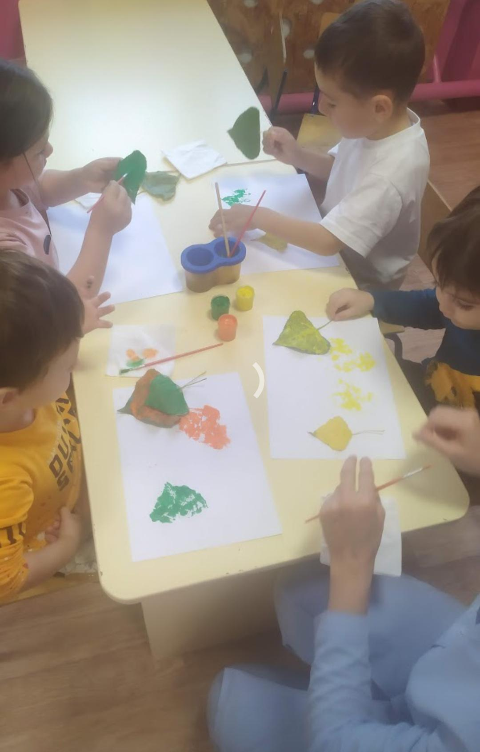
Мои воспитанники

Slide 12
Открытые занятия,мастер классы

Slide 13
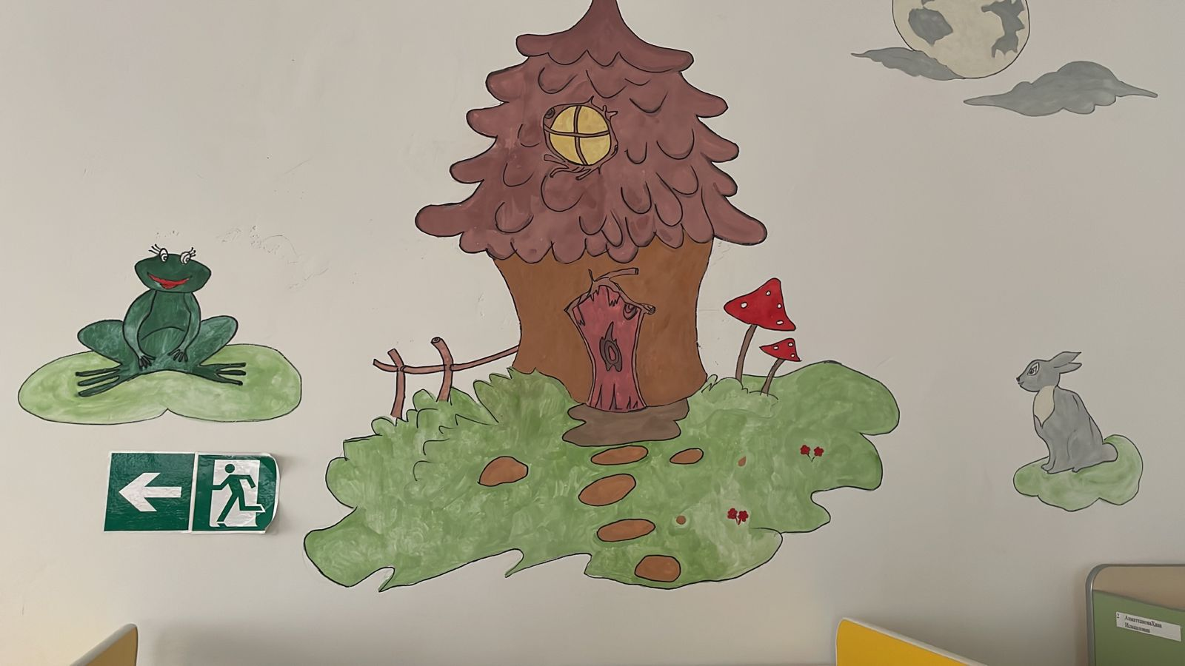
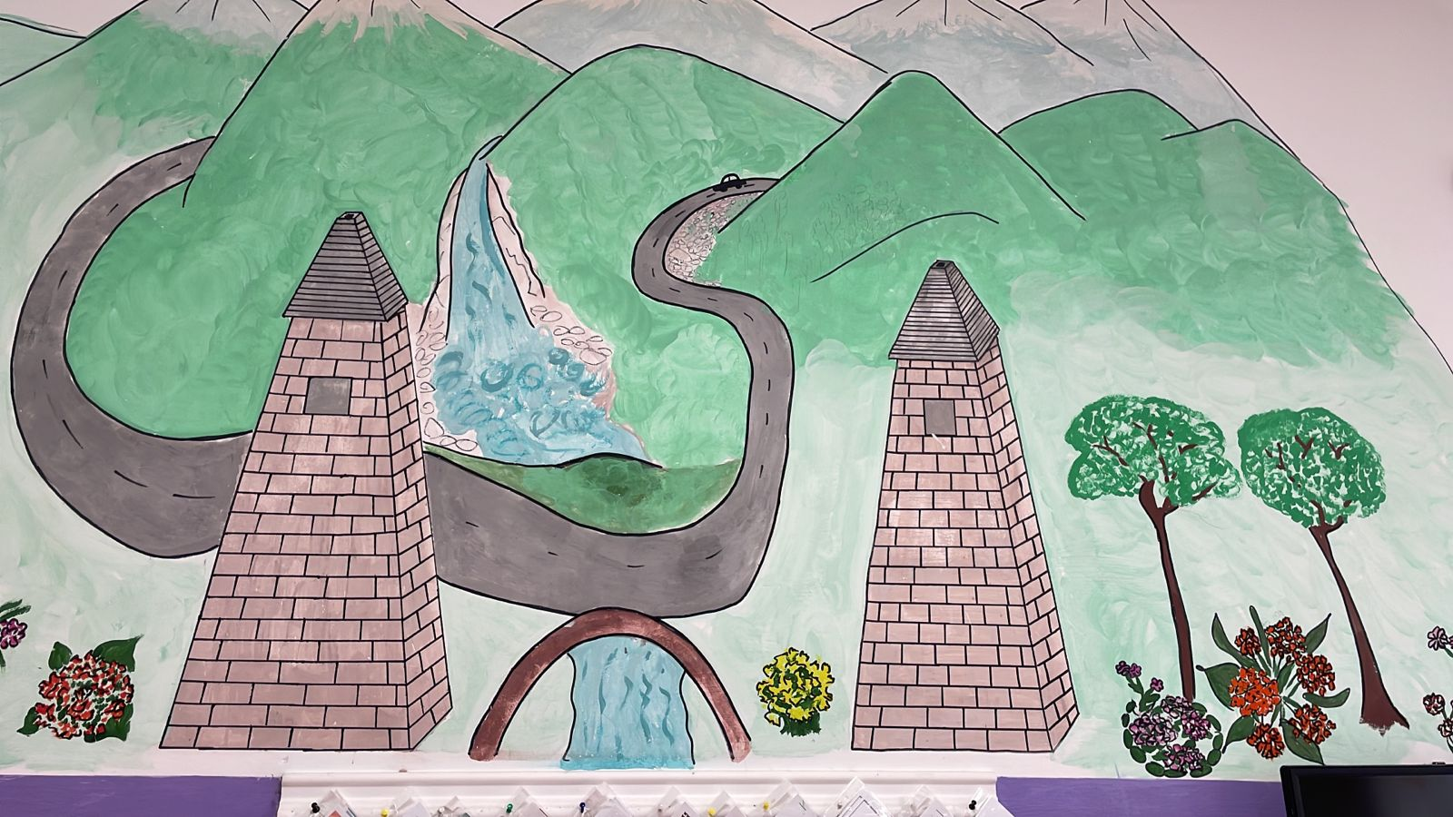
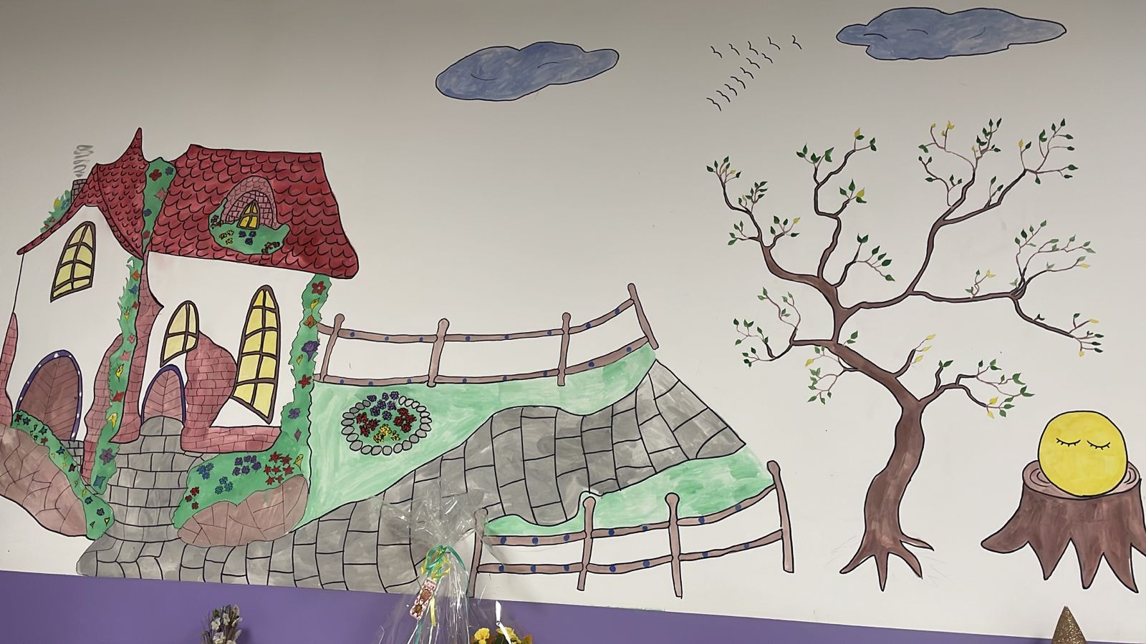
Мое хобби

